Slide 1
Еда из микроволновки: польза или вред
Выполнил: Торосян Саркис Габриелович,
11 «Б» класс
Руководитель: Калашникова Ирина Ивановна

Slide 2
АКТУАЛЬНОСТЬ
Работа актуальна в современных реалиях, ведь микроволновая печь - бытовой прибор, которым пользуются сегодня абсолютно все, а значит, узнать о влиянии микроволнового излучения на пищу, которую мы употребляем внутрь, а также, на наш организм, будет полезно каждому.

Slide 3
Цель
изучить влияние микроволнового излучения на пищу, которую мы подогреваем и употребляем внутрь, а также понять, опасно ли это для здоровья человека

Slide 4
ЗАДАЧИ
01
02
03
04
05
Дать характеристику понятию «микроволновая печь»;
Понять, каков принцип работы микроволновой печи;
Выяснить, как влияет микроволновое излучение на пищу, подогреваемую в микроволновой печи;
Провести анкетирование среди учеников моей школы;
На основе полученной информации, сделать выводы.

Slide 5
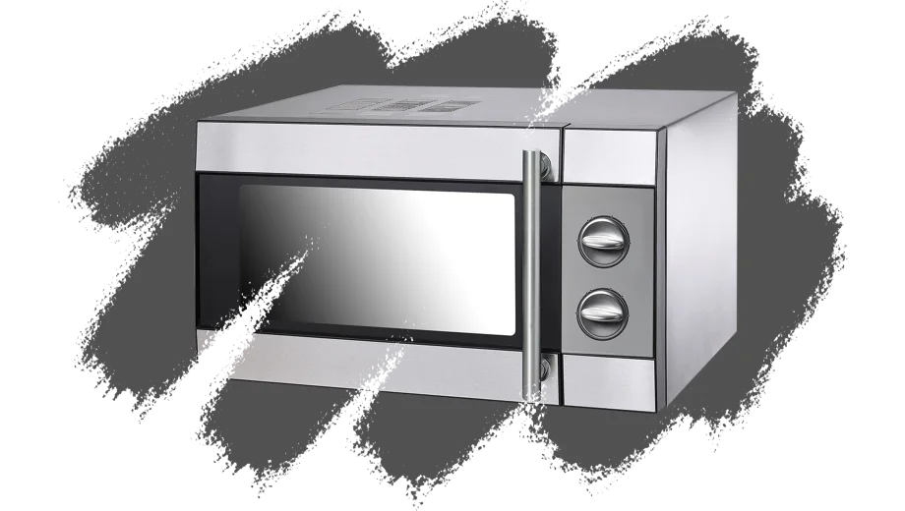
Микроволновая печь
- бытовой электроприбор, предназначенный для быстрого приготовления или быстрого подогрева пищи, а также для размораживания продуктов. Работает на частоте 2450 МГц

Slide 6
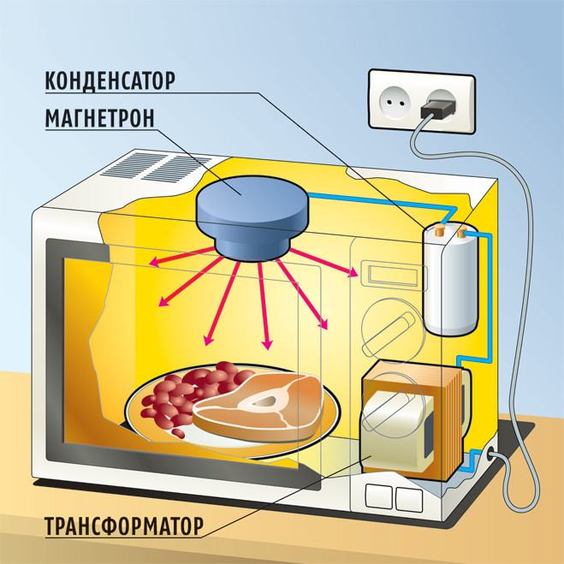
Как работает микроволновка?

Slide 7
Еда из микроволновки

Slide 8
Преобразование аминокислот и других соединений в канцерогенные и токсичны вещества.
Распад нервных клеток, ведущий к потере энергии центральной и вегетативной нервной системы.
Нарушение состава крови и работы лимфатической системы человека

Slide 9
ВЫВОД
Таким образом, делаем вывод по теоретической части: польза и вред микроволновки — тема, вызывающая споры из-за отсутствия официального заключения об опасности прибора для здоровья. Из имеющихся сведений можно сделать вывод, что СВЧ-печь является условно полезной для быстрого подогрева еды. Доказано, что приготовление отдельных продуктов в СВЧ-печи может причинить вред организму. Поэтому выбор в пользу приготовления в микроволновке лежит на потребителях.

Slide 10
Анкетирование
2. Может ли быть опасно употреблять в пищу еду, подогретую в микроволновке?
1. Пользуетесь ли вы микроволновой печью?

Slide 11
Анкетирование
3. Хотели бы вы узнать больше о влиянии микроволнового излучения на пищу, которую вы подогреваете в микроволновой печи?
4. Готовы ли вы отказаться от использования микроволновой печи?

Slide 12
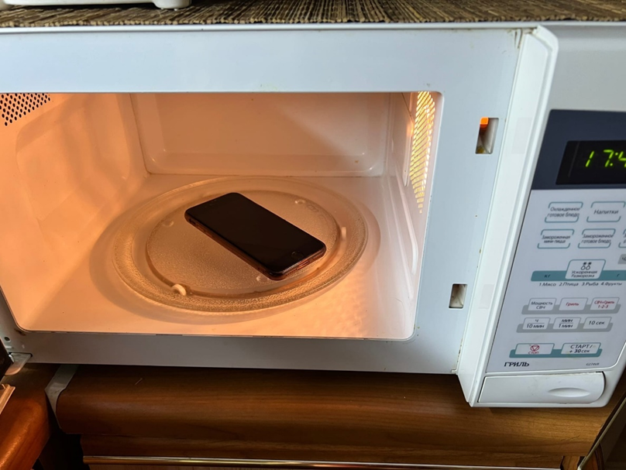
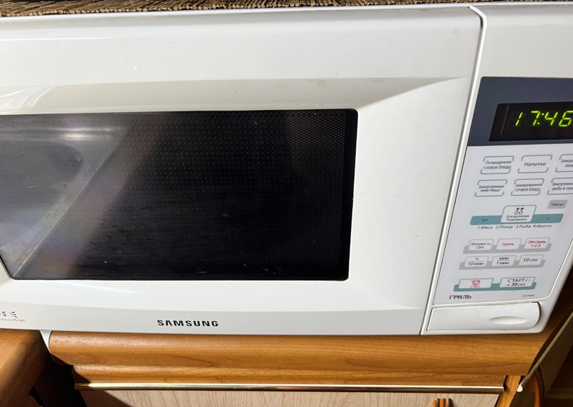
Эксперимент

Slide 13
Заключение
Поставленная цель и задачи проекта были успешно выполнены, гипотеза частично подтверждена. Также было проведено анкетирование, результаты которого показали нам то, что ребята действительно заинтересованы в данной теме, а значит она действительно является актуальной

Slide 14
Спасибо за внимание!

